Slide 1
23.09.22
Møte med fylkesråd for transport og infrastruktur

Slide 2
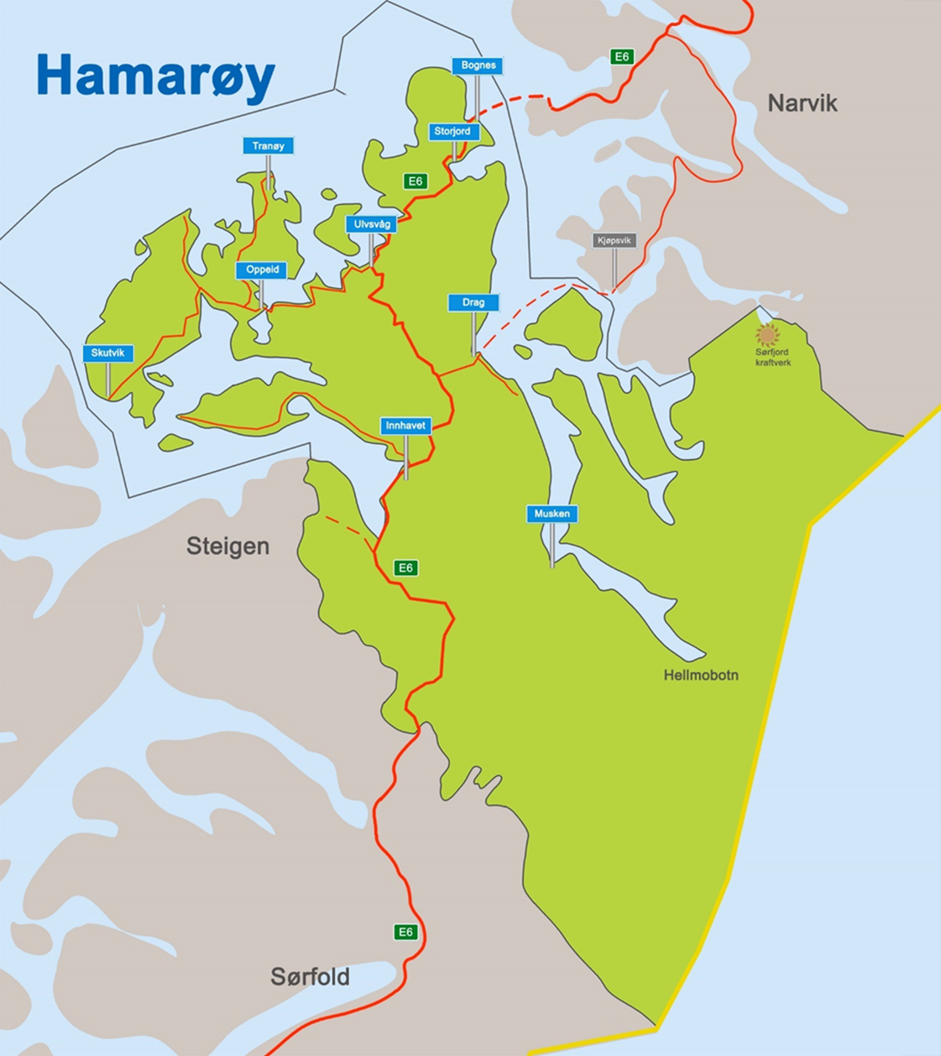
Hábmera suohkan-Hamarøy kommune
Kommuneinfo
Innbyggertall | 2 696 (1. kvart 2022)
Administrasjonssenter | Oppeid
Steder | Skutvik, Hamsund, Buvåg, Tranøy, Presteid, Ulvsvåg, Storjord, Korsnes, Bognes, Drag, Hellandsberg, Musken, Innhavet, Finnøya, osv.
Areal | Landareal: 2013 km² Sjøareal: 799 km² Totalt areal: 2812 km²
Høyeste fjell | Biernatjåhkkå / Bjørntoppen, 1520 m.o.h., på grensa mot Narvik kommune.
Kommunevåpen | To svaner fra helleristningene på «Dyreberget» på Leiknes

Slide 3
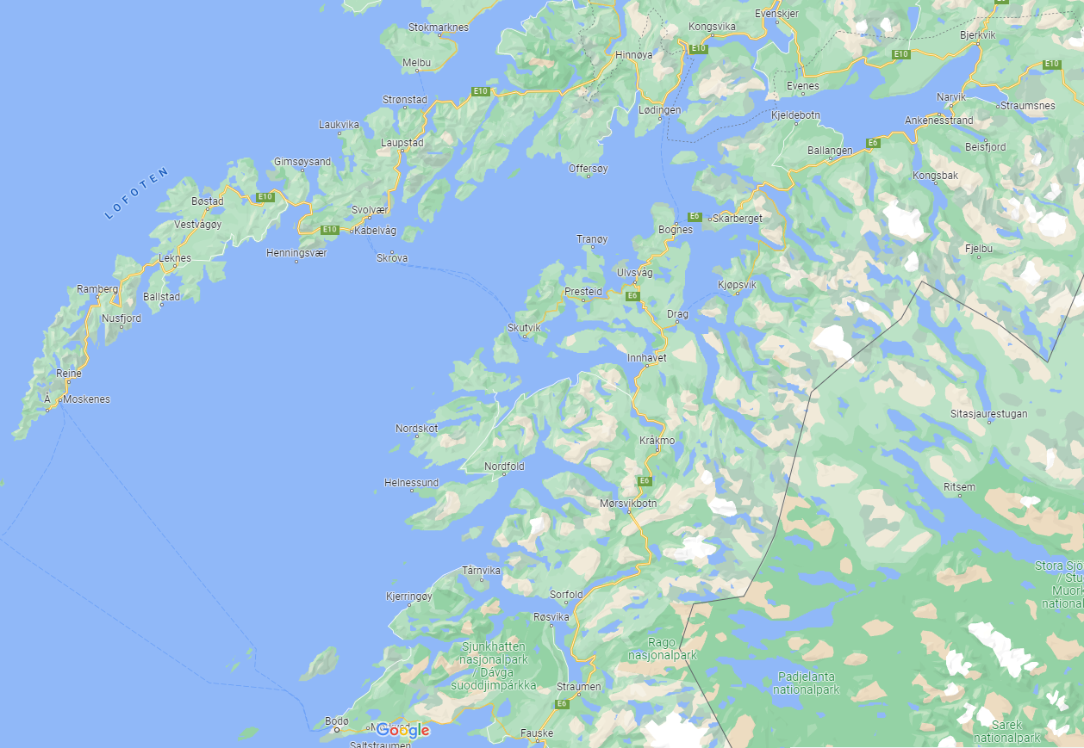
Vi e` her
Nord-Salten
Ofoten
Lofoten
Vesterålen
4 ferger
Fra Ulvsvåg:
Bodø 195 km
Narvik 100/130km
Svolvær 84/146km
Sortland 100 km
Harstad 118 km

Slide 4
Mangfold
Tospråklig kommune, i forvaltningsområdet for samisk språk. Lulesamisk språk og kultur. Stort ansvar for en liten kommune.
Hamarøy kommune tar i år imot 61 flyktninger fra Ukraina, inkl. det årlige antallet (ca 10 de siste årene) fra andre steder i verden.
En forholdsvis stor andel utenlandsfødte/ fremmedspråklige i kommunen, har historisk sett vært god på integrering gjennom kommunens satsing med Hamarøy internasjonale senter.

Slide 5
Næringsveier i Hábmer-Hamarøy
Kraftkommune med både vind- og vannkraft - har 63 GWH i konsesjonskraft.
Havbrukskommune med ca 40 000 tonn MTB ørret og laks, samt landbasert smoltanlegg.
Mineralindustri med The Quartz Corp, som er største private arbeidsgiver i kommunen.
Transport-, bygg- og anleggsnæring
Reiselivs- og kulturnæring
Primærnæringer som fiskeri, landbruk og reindrift

Slide 6
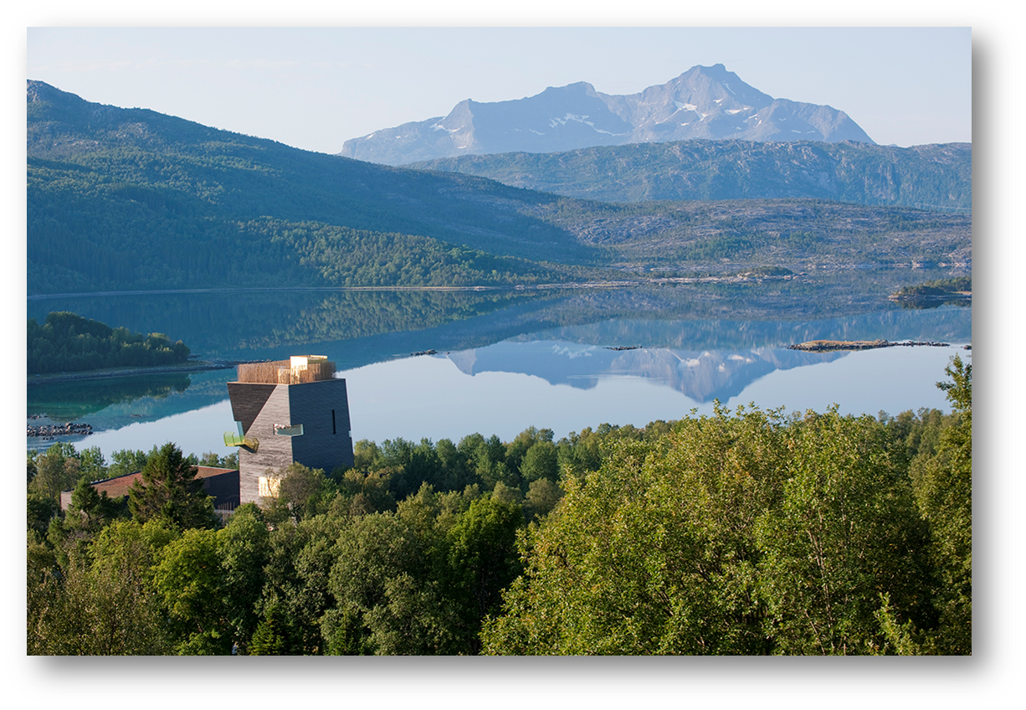
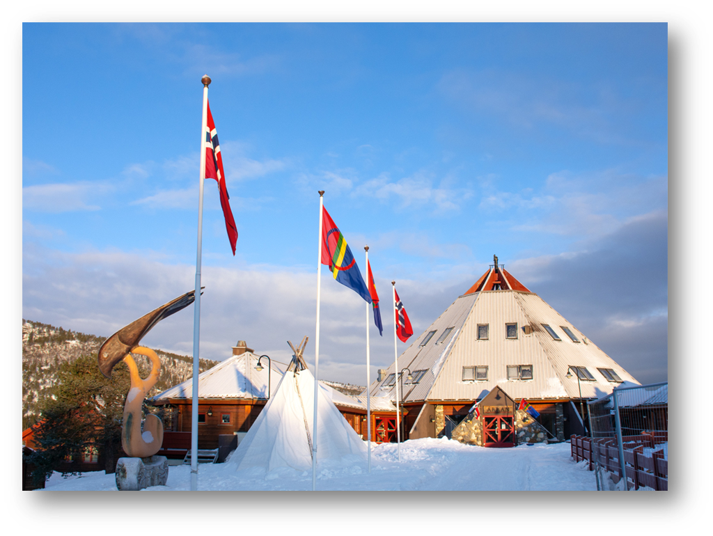
Kultur og kulturnæringer – 2 kultursenter av nasjonal betydning i kommunen
Hamsunsenteret
Árran lulesamiske senter

Slide 7
Kommuneplanens samfunnsdel 2022-34
Barn og unge er et viktig tema i samfunnsdelen. Møteplasser. Hva med transport? – Jf. NFK strategi mot utenforskap
Árran og Hamsunsenteret trekkes frem, potensial innen besøksnæringer m.m. – reiseforbindelser er da viktig
Samferdsel, digital kommunikasjon og infrastruktur: Hábmera suohkan-Hamarøy kommune skal ha transportløsninger og infrastruktur som gjør det mulig å drifte og holde kommunen samlet som en geografisk, kulturell og næringsmessig enhet. Korresponderende og sammenhengende kommunikasjoner skal tilstrebes så langt det lar seg gjøre.

Slide 8
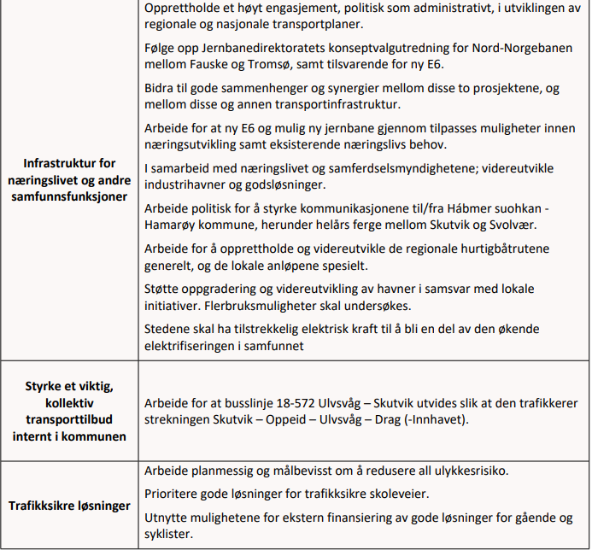
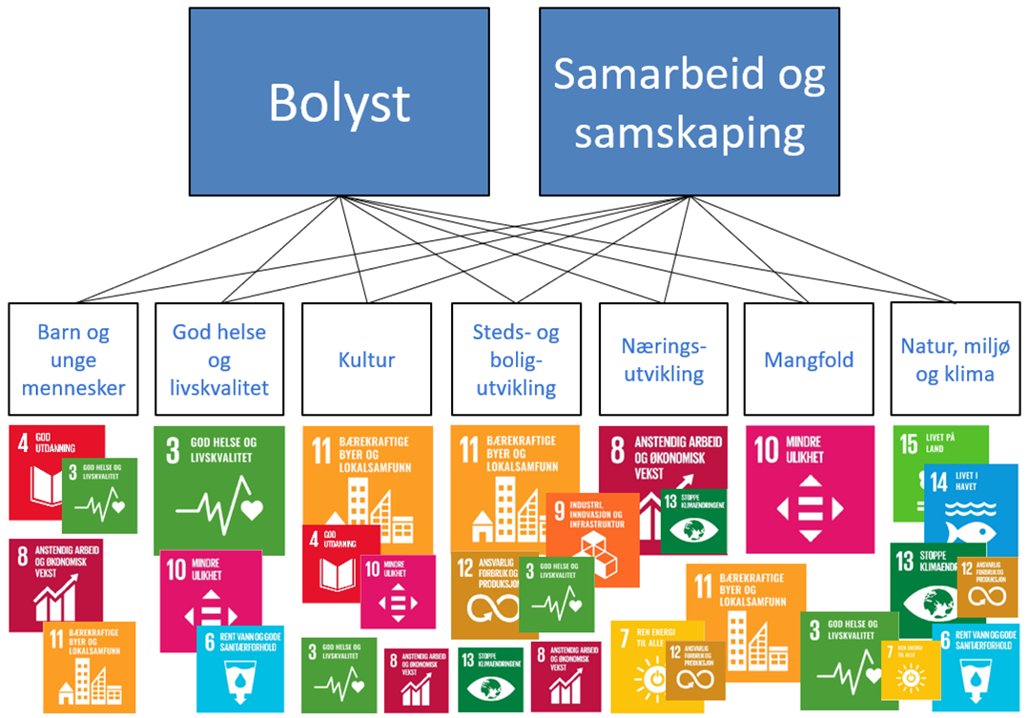
.

Slide 9
Samferdsel
Hovedferdselsåren gjennom kommunen E6, er bygd for en annen tid og må betydelig oppgraderes.
Detaljprosjektering av tunnel gjennom Ulvsvågskaret har vært på høring, lå inne i NTP 2018-29 gr. B. Ikke beskrevet i NTP 2022-33. Prioritert i Nordland fylkesting sitt innspill.
Kommunen er fergeknutepunkt for E6 der Norge er delt i to.
Berørte kommuner må bli bedre involvert i arbeidet med KVU for Nord-Norgebanen. – Jernbaneforum Nord én arena.
Nasjonal satsing på oppgradering av også de mindre fiskerihavnene må prioriteres, nå når kystverket igjen har ansvaret.

Slide 10
Fra vårt innspill til Regional Transportplan
Gang – og sykkelveier, miljøgate: Hamarøy kommune har stort behov for fortau eller gang- og sykkelvei på følgende steder:
a. Oppeid: Gang- og sykkelvei fra Oppeid til Presteid. *
b. Drag: Det er behov for gang- og sykkelvei langs fv. 7536 (tidligere fv. 682) Hellandsveien fra Drag og helt fram til Bjørkvik.
c. Innhavet: Tungtrafikk til industriområdet på Innhavet gir behov for gang og sykkelvei langs fv. 7526 (tidligere fv. 662) Finnøyveien.
d. Miljøgate fv. 81 Oppeid sentrum
e. Tranøy: Behov for fortau i Tranøy sentrum og fartsdemping langs fv. 7230 på Tranøy

Slide 11
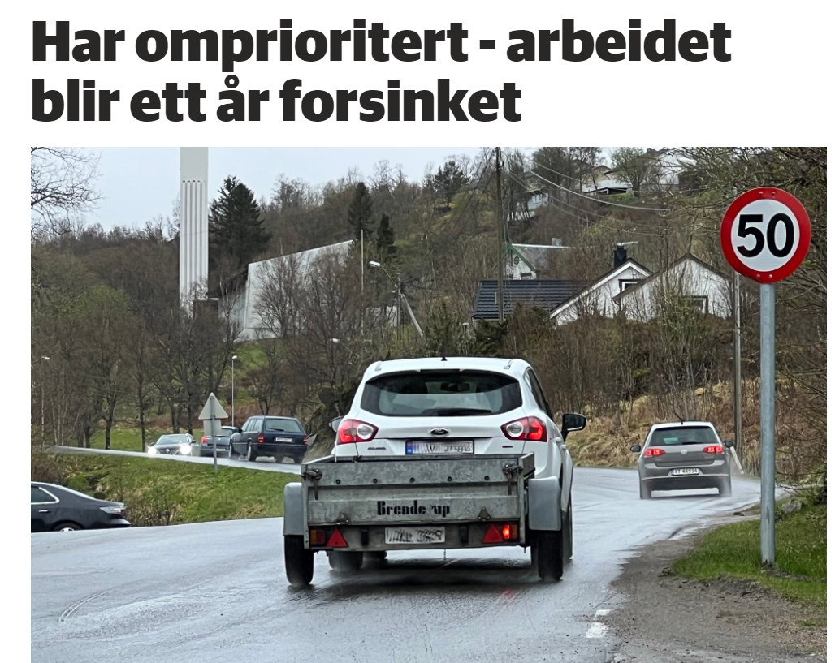
Prioritert i økonomiplan og i RTP, hva skjer?
Avisa Nordland 19.05.22:
Planen til Nordland fylkeskommune var å påbegynne arbeidet på strekningen mellom Oppeid og Presteid i Hamarøy i år. Det vil ikke skje.
– Vi har valgt å planlegge og prioritere litt annerledes i år på grunn av bemanningssituasjonen, samtidig som vi jobber videre med reguleringen av midtparsellen på gang- og sykkelveien. Det kan hende at den blir realisert samtidig med resten av prosjektet i Hamarøy, opplyser prosjektleder Roar Hunstad i Nordland fylkeskommune til Avisa Nordland.
– Vi har valgt å prioritere arbeidet med ny lavbru til Engeløya, samt gang- og sykkelvei og rundkjøring på Mælen i Bodø. Det har rett og slett med bemanningen på gjøre. Vi har slitt litt med å få tak i fagpersonell. Det har medført forsinkelser i konkurranseutsettelsen av prosjektet i Hamarøy.

Slide 12
(Fortsettelse – fra vårt innspill til RTP)
Busstilbudet i Hamarøy må forbedres:
Behov for intern kommunikasjon for pendlere, skoleelever, pensjonister og helsebesøk.
(Innhavet -) Drag – Ulvsvåg – Oppeid – Skutvik: Kommunens «stamrute» 18-572 fra Ulvsvåg til Skutvik bør utvides slik at den starter på Drag, med noen avganger helt fra Innhavet. En slik rute vil dekke de fleste av kommunens større tettsteder, og kan bidra til å binde nye Hamarøy kommune bedre sammen.
Hamarøybussen: Direkteruta Oppeid – Drag – Bodø, ønsker sju dager per uke. Retur fra Bodø noe senere enn i dag.
Skolebussene må ta med passasjerer på retur: Viktig for at innbyggere uten bil på f.eks. Finnøya, Korsnes, Helland og Tranøy kan gjennomføre innkjøpsreiser.
Forbindelse til Lofoten, Evenes og Harstad: Linje 100 Bodø – Narvik går gjennom Hamarøy, og korresponderer med buss til Lødingen – Sortland. Ønsker også korrespondanse Lødingen – Lofoten, - Evenes lufthavn, – Harstad.
Både morgen- og kveldsavgang på linje 100 i begge retninger bør korrespondere med rute 18-572 Ulvsvåg – Skutvik.

Slide 13
Det er også fylkesvei Botn-Kalvika - mangler asfalt og trenger oppgradering

Slide 14
Styrket fergetilbud på fv. 81 Skutvik – Svolvær for å utvide bo- og arbeidsmarkedsregionen på ytre Hamarøy til Lofoten og Vågan. Vil også bidra til reiselivsutvikling. – jf. eget møte
Fiskerihavner: Videreutvikling av Skutvik og Korsnes fiskerihavner for større kapasitet til fiskebåter med hjemmehavn og mulighet for lagring av utstyr nær kaia.

Slide 15
Hurtigbåt og gods (fra vedtatt innspill til RTP, med tilføyelse i rødt)
Regularitet på hurtigbåt NEX II må forbedres kraftig, og tilbud om ekstra sommeravganger må fortsettes.
Godsfrakt til Skutvik må gjenopptas, venterom og fasiliteter (ruteinfo) må forbedres. Kommunen har ny kai!
Styrket tilbud med hurtigbåt i Tysfjordbassenget ønskes, inkl. morgenavgang mellom Drag og Kjøpsvik for pendlere.
Høring kystgodsruta peker frem mot lettere hurtigbåter som ikke fører gods større enn det som kan bæres inn og ut
Dyr frakt, f.eks. varer fra Kjøpsvik inn i fjordene (veiløse bygder)

Slide 16
Bussholdeplasser: a. Ny holdeplass på fv. 81 nær Ulvsvåg sentrum er viktig for skolebarn. b. Bussholdeplass på Hamsun må etableres – skolebarn venter på bussen i grøfta i en sving med dårlig sikt. c. Skutvik, Oppeid, Presteid (fv. 81) og Drag (fv.7536/ tidligere fv. 682) bør få ordentlige holdeplasser.
Bro fra Finnøya til Ness: Forlengelse av fv. 7526 (tidligere fv. 662) Finnøyveien over Nesstraumen. Veiareal er båndlagt i gjeldende kommuneplan for Hamarøy

Slide 17
